Slide 1

Hercules
CST em Gestão Empresarial Projeto Interdisciplinar III

Slide 2
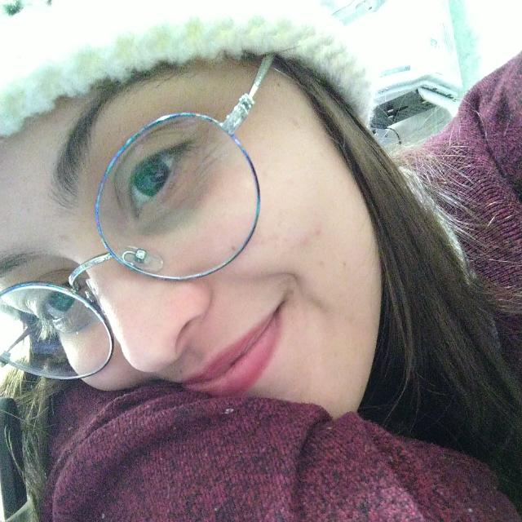
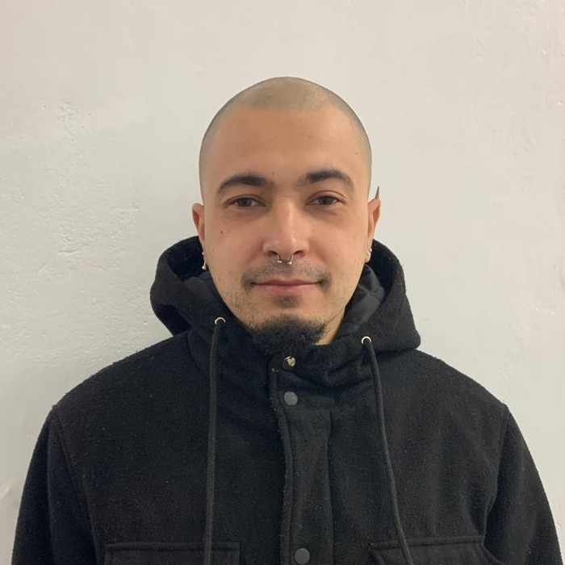
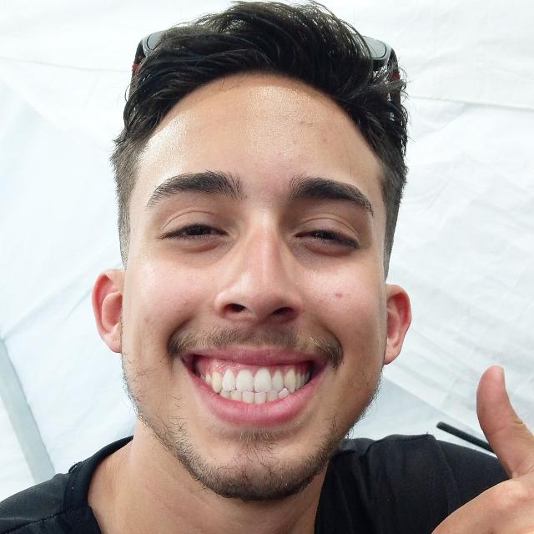
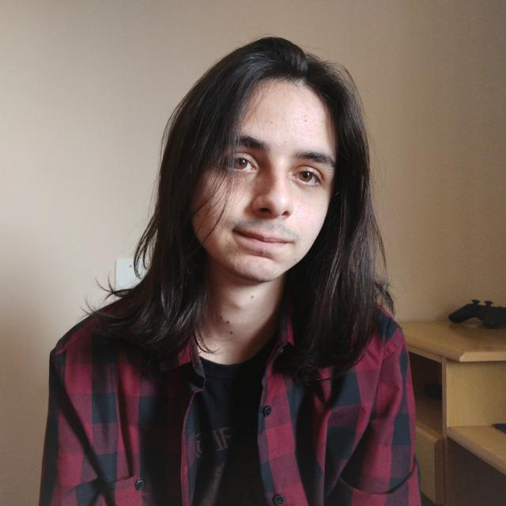
EQUIPE
Ana Letycia
Diretora Financeira
Augusto Belina
Diretor de RH
Diego Nicacio
Diretor de Marketing
Gustavo Sergio
Diretor de TI

Slide 3
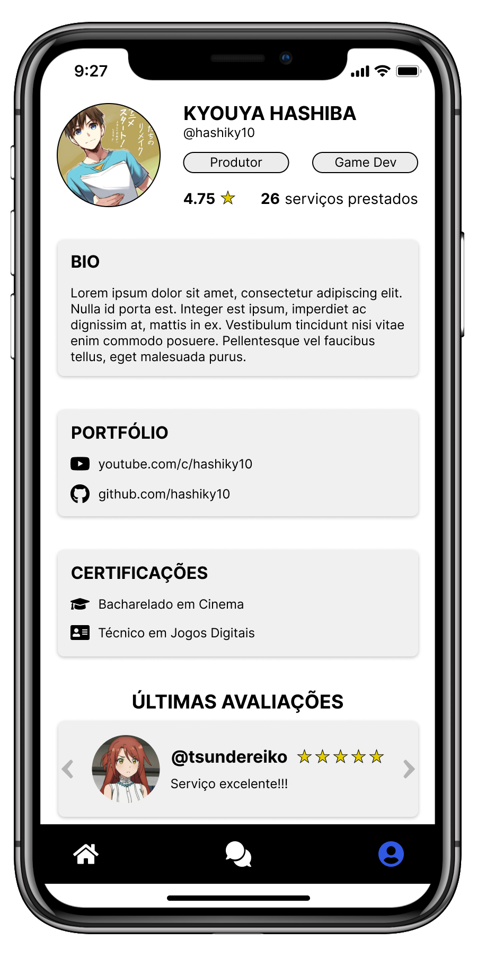
O que é HERCULES?
Hercules é uma plataforma que conecta as pessoas e as ajuda à encontrar um profissional para o serviço que ela necessita.

Slide 4
Nossa MISSÃO
Proporcionar aos usuários uma experiência fácil e ágil de serviços diversos a qualquer hora e qualquer lugar.

Slide 5

IDENTIDADE VISUAL
Seu serviço como
num passe de mágica

Slide 6
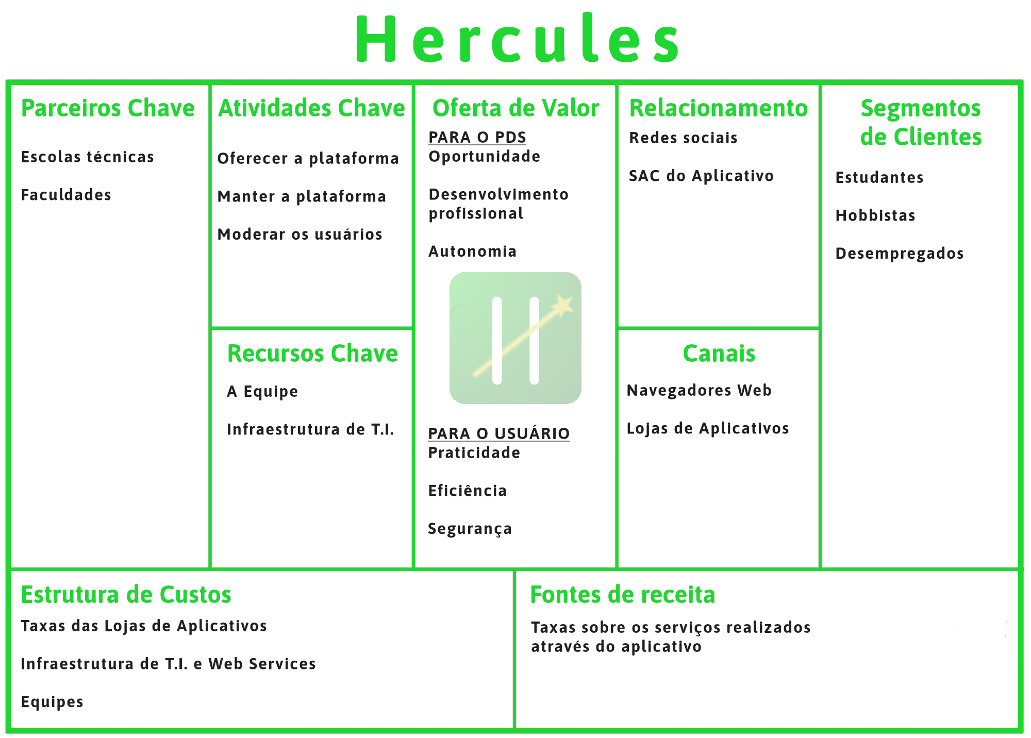
C A N V A

Slide 7
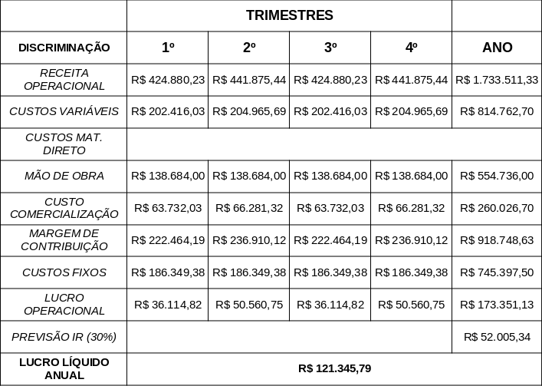
D R E

Slide 8
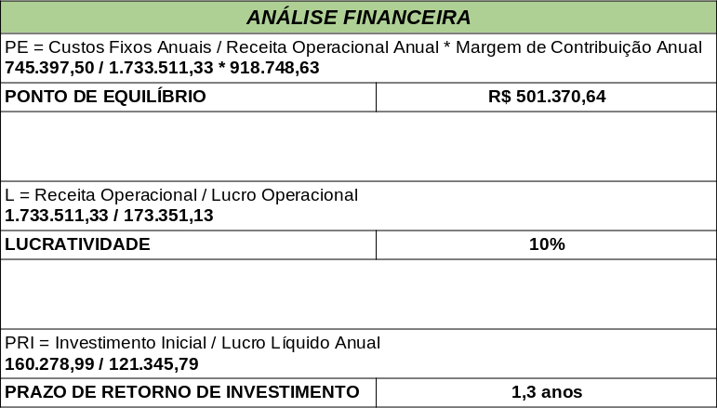
RETORNO DE INVESTIMENTO

Slide 9
ANÁLISE SWOT
FORÇAS
Serviço oferecido de forma simples e direta;
Plataforma abrangente e que engloba diversos profissionais.
FRAQUEZAS
Empresa Iniciante;
Custos de Manutenção elevados.
S
W
Novas tendências do mercado;
Mudanças nas relações trabalhistas;
Evolução do acesso à informação.
OPORTUNIDADES
Possíveis problemas com o app;
Taxas e impostos abusivos sobre o app;
Falta de confiança no app.
AMEAÇAS
O
T

Slide 10
REFERÊNCIAS Links nos textos
“Pandemia impulsiona informalidade no mercado de trabalho e CLT pode virar exceção.”
“Taxa de desemprego fica estável em 14,6%, mas informalidade atinge 40%, aponta IBGE.”

Slide 11
OBRIGADO PELA ATENÇÃO!
Perguntas?

